Slide 1
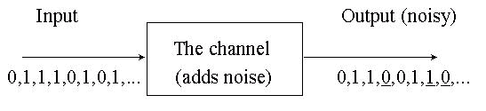
噪声信道模型
噪声信道模型
目标:通过有噪声的输出信号试图恢复输入信号

Slide 2

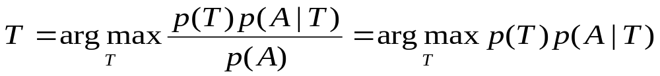


噪声信道模型的应用
噪声信道模型是一种普适性的模型，通过修改噪声信道的定义，可以将如下应用纳入到这一模型的框架之中
  语音识别
    一个声学信号对应于一个语句，一个语音识别器需找到其对应的可能性最大的语言文本
    根据贝叶斯公式
    信息源对应于以概率 生成语句文本，噪声信道对应于以概率分布 将语句文本转换成声音信号。语音识别的目的就是由通过噪声信道而输出的声音信号恢复其原始的语句文本。

Slide 3

噪声信道模型的应用
信源以概率 生成语句文本，信道为 ，语音/图像/翻译文本/字音转换模型
  手写体汉字识别
    文本－〉书写(或者打印、扫描)－〉图像
  文本校错
    文本－〉输入编辑－〉带有错误的文本
  机器翻译
    目标语言的文本－〉翻译－〉源语言文本
  音字转换
    文本－〉字音转换－〉汉字（拼音）编码
信源以概率 生成词性标注序列，信道 为词性标注序列转为词序列的转换模型
  词性标注
    词性标注序列－〉词性词串转换－〉词串

Slide 4
语言模型
P(T) :语言模型
如何计算P(T)?
根据链规则
问题:
参数空间过大,无法实用!

Slide 5
“香农游戏(Shannon Game)”
Claude E. Shannon. “Prediction and Entropy of Printed English”, Bell System Technical Journal 30:50-64. 1951.
给定前n-1个词(或者字母),预测下一个词(字母)
从训练语料库中确定不同词序列概率

Slide 6
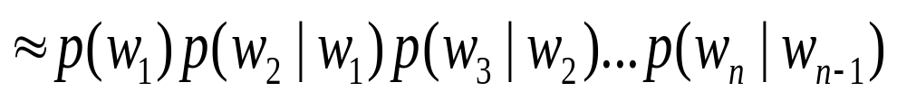
基本思想:
考察一小段连续词汇序列（一个语句）
该语句出现的可能性有多大？
“马尔科夫假设” －下一个词的出现仅仅依赖于它前面的一 个词或者几个词．
  假设下一个词的出现依赖于它前面的一个词
:bigram
  假设下一下一个词的出现依赖于它前面的两个词
  :trigram
  ……

Slide 7
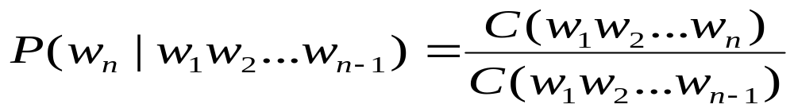
N-gram语言模型
最大相似度估计（ Maximum Likelihood Estimate ）
“n-gram” = n个词构成的序列
  unigram
  bigram
  trigram
  four-gram(quadgram 4-gram)
  ……
构造（训练）N-gram语言模型：在训练语料库中统计获得n-gram的频度信息

Slide 8
N的选择：可靠性 vs. 辨别力
“我 正在 ________ ”
讲课?图书馆?听课?学习?借书?……
“我 正在 图书馆 ________”
学习? 借书?……

Slide 9
可靠性 vs. 辨别力
更大的 n: 对下一个词出现的约束性信息更多，更大的辨别力
更小的n: 在训练语料库中出现的次数更多，更可靠的统计结果，更高的可靠性

Slide 10
N的选择
词表中词的个数 |V| = 20,000 词
n | 所有可能的n-gram的个数
2 (bigrams) | 400,000,000
3 (trigrams) | 8,000,000,000,000
4 (4-grams) | 1.6 x 10¹⁷

Slide 11
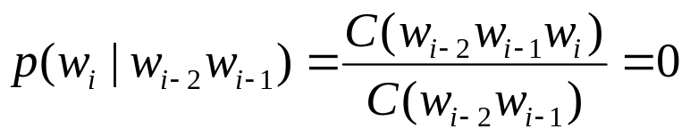


问题
假设我们使用trigram模型
如果某个
那么P(S)=0
数据稀疏问题
必须保证 从而使

Slide 12
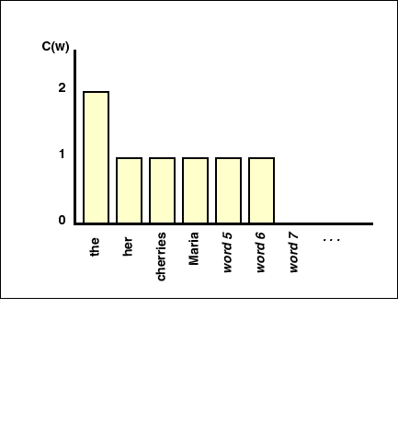
在训练语料库中:

Slide 13
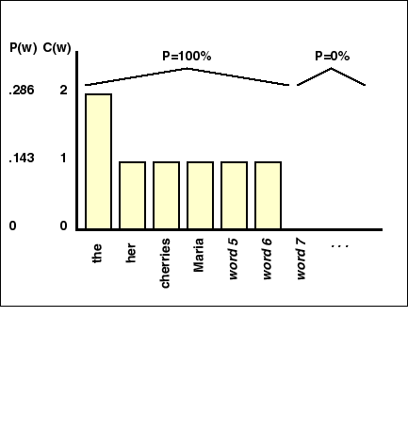
最大相似度估计:

Slide 14
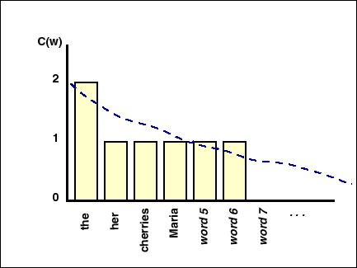
期望概率分布:

Slide 15
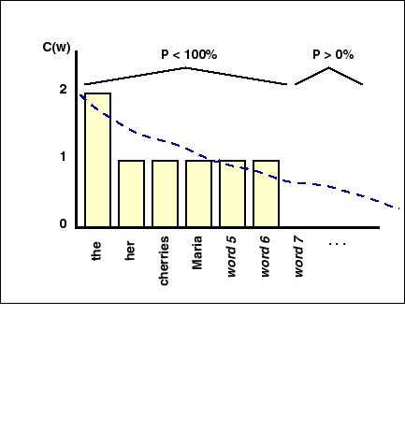
期望概率分布:

Slide 16
“平滑（Smoothing）”
降低已出现的n-gram条件概率分布，以使未出现n-gram条件概率分布非0
又可称为“折扣方法” (Discounting methods)
（确认）“Validation” –特指使用两个不同的训练语料库的平滑方法

Slide 17
拉普拉斯定律LaPlace’s Law
(加一平滑法adding one)

Slide 18
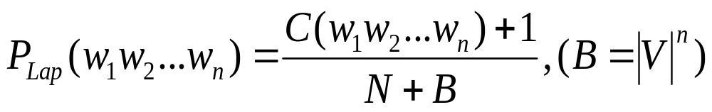
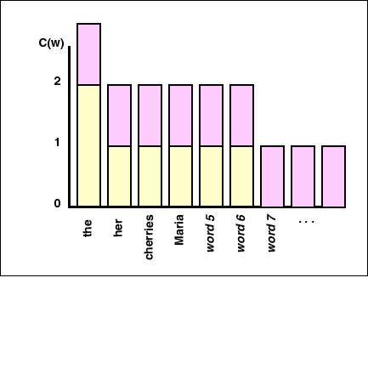
拉普拉斯定律
(adding one)

Slide 19
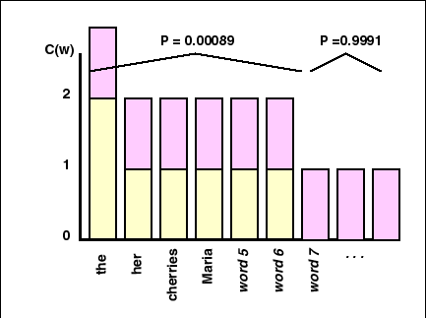
拉普拉斯定律

Slide 20
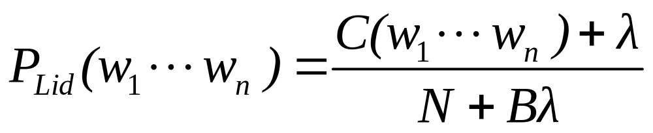
Lidstone 定律(Lidstone’s Law)
P = n-gram w1w2…wn的概率
C = n-gram w1w2…wn在训练语料库中的个数
N = 训练语料库中的 n-grams 总数
B = 所有可能的n-gram个数
λ =一个小的整数
    M.L.E最大相似度估计: λ = 0
    LaPlace’s Law拉普拉斯定律: λ = 1
    Jeffreys-Perks 定律: λ = ½

Slide 21
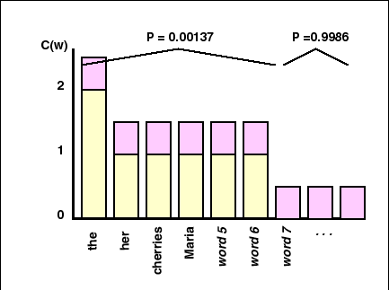
Jeffreys-Perks Law

Slide 22
Lidstone’s Law存在的问题
λ的确定.
对所有未出现的n-gram都给与相同的概率
与最大相似度估计成线性关系

Slide 23
Good-Turing估计
如果 C(w₁,..,w_{n}) = r > 0, P_{GT}(w₁,..,w_{n}) = r*/N 此处: r*=((r+1)S(r+1))/S(r) ≈(r+1)N(r+1)/N(r)这里S(r) 是N_{r}的期望平滑估计.
If C(w₁,..,w_{n}) = 0, P_{GT}(w₁,..,w_{n}) ≈ N₁/(N₀N)
例：
建立频度-n-gram(本例为bigram)个数表(词表中词数14585，语料库中出现的各不相同的bigram总数199252个，bigram总数为617091个)

Slide 24
Good-Turing估计示例
对于未出现的bigram
P_{GT}(w₁,..,w_{n}) ≈ N₁/(N₀N)=138741/((14585*14585-199252)* 617091)
=1.058*10E-9
1 | 138741
2 | 25413
3 | 10531
4 | 5997
5 | 3565
6 | 2486
7 | 1754
8 | 1342
9 | 1106
10 | 896

Slide 25
Good-Turing估计示例(续)
对于仅出现过一次的bigram：
r*=(r+1)N(r+1)/N(r)=2*25413/138741=0.3663
简单 Good-Turing [Gale & Sampson, 1995]: 对于比较大的 r,N_{r}=ar^{b} (b < -1) 用线性回归的方法估算 a 和 b :log N_{r}= log a + b log r, 对于比较小的 r, 直接使用N_{r}

Slide 26
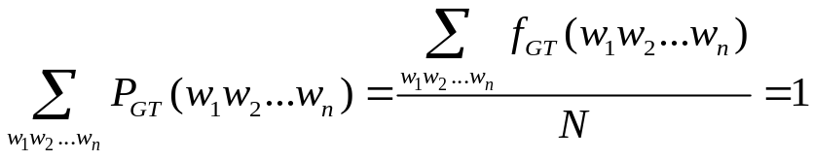

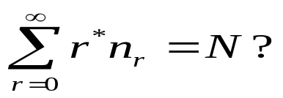
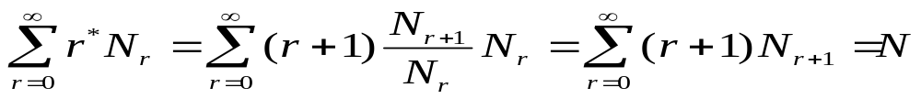
关于Good-Turing平滑的两个问题
两个问题：
  Good-Turing估计是否合理？
  令
  Good-Turing估计是如何推导出来的？
  Stanley F. Chen. Building Probabilistic Models for Natural Language. PhD thesis, Harvard University, June 1996.

Slide 27
平滑方法可以分成两类
修改频率值: Lidstone’s Law (incl. LaPlace’s Law and Jeffreys-Perks Law); Good Turing Smoothing;…
其他方法:修改条件概率.

Slide 28
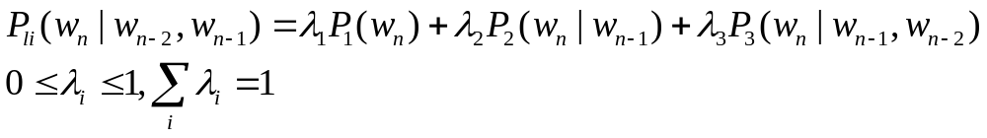

简单线性插值平滑
如何确定
  经验设定
  优化算法设定(Expectation Maximization Algorithm)

Slide 29
其他常用平滑方法
Held out 平滑
Back-off 平滑
Witten-Bell平滑
等等

Slide 30
平滑的效果
数据平滑的效果与训练语料库的规模有关
  数据平滑技术是构造高鲁棒性语言模型的重要手段
  训练语料库规模越小,数据平滑的效果越显著,
  训练语料库规模越大,数据平滑的效果越不显著,甚至可以忽略不计

Slide 31
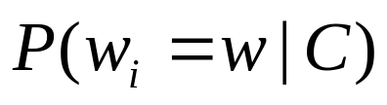
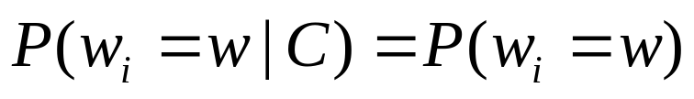
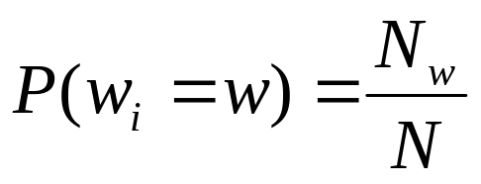
现有的主要语言模型
上下文的定义决定了语言模型的不同.
如果
这样的语言模型称为上下文无关模型
采用MLE: 又称为一元文法统计模型

Slide 32
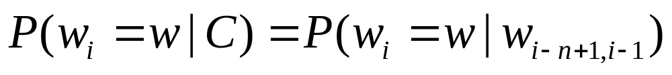
现有的主要语言模型
N元文法统计模型
自从几十年前在大词表语言识别系统中首次使用Trigram以来,直到现在,Trigram模型仍旧是在实际应用中表现最佳的语言模型,并且成为许多其他的语言模型的重要组成部分.

Slide 33


现有的主要语言模型
N-pos模型
或者
表示词w的词类
参数空间较小 ,不如n-gram语言模型精确

Slide 34
一元模型,N-gram模型与N-pos模型之间的关系
考察N-pos模型的极端情况,即当整个模型只有一个词类,与每一个词都有一个各自不同的词类的情况:如果N-pos模型只有一个词类,那么前N-1个词类没有提供任何上下文信息,于是N-pos模型退化为Unigram模型;如果每一个词都有一个各不相同的词类,那么这样的N-pos模型等价于N-gram模型.
……
Unigram模型
经常使用的N-pos模型词类数一般在25~500之间
N-gram
模型

Slide 35
动态、自适应、基于缓存的语言模型
在自然语言中，经常出现某些在文本中通常很少出现的词，在某一局部文本中突然大量出现的情况。
能够根据词在局部文本中出现情况动态地调整语言模型中的概率分布数据的语言模型称为动态、自适应或者基于缓存的语言模型。

Slide 36



动态、自适应、基于缓存的语言模型
方法
  将N个最近出现过的词 存于一个缓存中,作为独立的训练数据.
  通过这些数据,计算动态频度分布数据
  将动态频度分布数据与静态分布数据(由大规模性语料训练得到)通过线性插值的方法相结合:

Slide 37
语言模型的评价
如何评价语言模型的优劣
  根据其在实用系统中的表现
    优点：直截了当
    缺点：不客观、干扰因素过多、缺乏针对性
  统计语言模型的专用评价量度-交叉熵

Slide 38
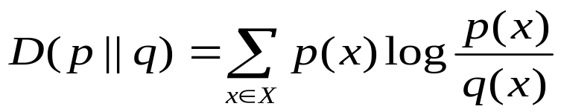
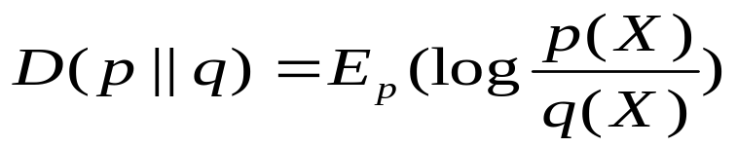
Kullback-Leibler (KL)距离
Kullback-Leibler (KL)距离（相关熵）
两个概率密度函数p(x)与q(x)它们的相关熵由下式给出：
描述了两个概率分布之间的差异（D(p||q)==0 iff p=q）
非量度（不满足交换率和三角不等式）

Slide 39
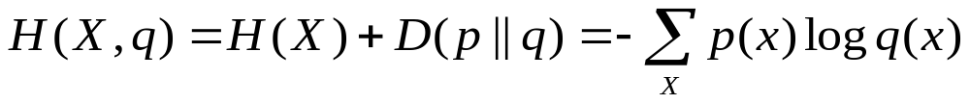
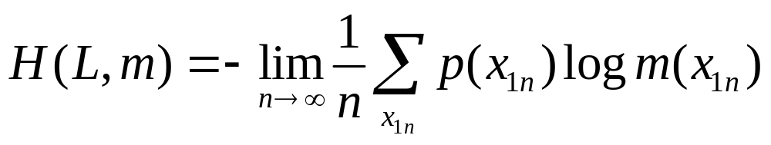
语言与其模型的交叉熵
我们构造的语言模型为q(x)，如何评价它的好坏?
  Idea:如果q(x)与正确的语言模型p(x)的相关熵越小，模型越好
  问题是我们并不知道p(x)
  可以借助交叉熵
  某语言L，其真实的概率分布为p(x)，我们构造的该语言的概率模型为q(x)，那么该语言与其模型的交叉熵为：

Slide 40
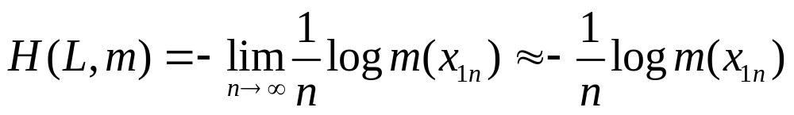
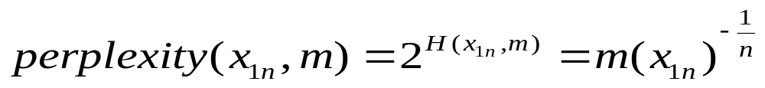
语言与其模型的交叉熵
如果我们将语言视为平稳各态可遍历的随机过程：
那么
迷惑度

Slide 41
马尔可夫模型
马尔可夫模型是一种统计模型,广泛地应用在语音识别，词性自动标注，音字转换，概率文法等各个自然语言处理的应用领域。
马尔可夫(1856～1922)，苏联数学家。切比雪夫的学生。在概率论、数论、函数逼近论和微分方程等方面卓有成就。
经过长期发展，尤其是在语音识别中的成功应用，使它成为一种通用的统计工具。
马尔可夫模型的典型应用:语音识别,音字转换,词性标注

Slide 42
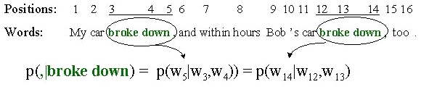
回顾:n-gram语言模型
链规则：
N-gram语言模型:
  N-1阶马尔可夫过程（链）
  仅适用一种概率分布进行统计推导，例如在trigram模型中，

Slide 43
马尔可夫假设（特征）
设 X=(X₁, .., X_{t})是随机变量序列，其中每个随机变量的取值 在有限集 S={s₁, …, s_{n}}, S称为状态空间, 马尔可夫特征是：
有限历史假设（Limited (Horizon，Context,History）):
  P(X_{t+1}=s_{k}|X₁, .., X_{t})=P(X _{t+1} = s_{k} |X_{t})
时间不变性假设（Time Invariant）（马尔可夫过程的稳定性假设）:
  这种条件依赖，不随时间的改变而改变。
如果X具有这些特征，那么这个随机变量序列称为一个马尔可夫过程（链）

Slide 44



N阶马尔可夫模型
Trigram的情形：
只需修改状态空间的定义
  定义新的变量 使得
并且约定：

Slide 45
马尔可夫模型的形式化表示
一个马尔可夫模型是一个三元组(S, Π, A)
其中 S是状态的集合，Π是初始状态的概率, A是状态间的转移概率。

Slide 46


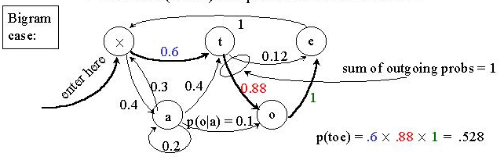
马尔可夫模型的图形表示
状态集合
分布
由状态i到状态j之间的转移弧上有一个条件转移概率:

Slide 47
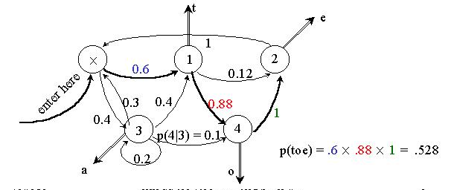
隐马尔可夫模型(HMM)
各个状态（或者状态转移弧）都有一个输出,但是状态是不可见的。
最简单的情形:不同的状态只能有不同的输出

Slide 48
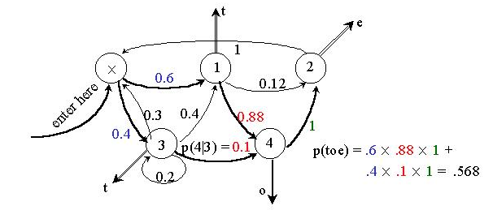
隐马尔可夫模型
增加一点灵活性：不同的状态，可以输出相同的输出：

Slide 49
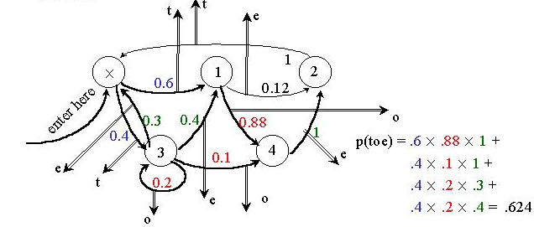
隐马尔可夫模型
再增加一点灵活性：输出在状态转移中进行。

Slide 50
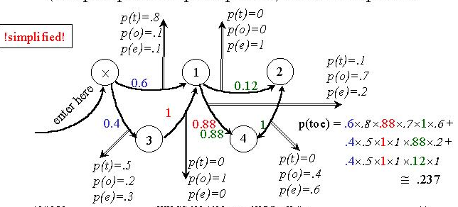
隐马尔可夫模型
最大的灵活性：在状态转移中以特定的概率分布输出

Slide 51
HMM的形式化定义
HMM是一个五元组 (S, K, Π, A, B) ，其中 S是状态的集合，K是输出字符的集合， Π是初始状态的概率，A是状态转移的概率。B是状态转移时输出字符的概率。

Slide 52
马尔可夫过程程序
t:= 1;
以概率π_{i}在状态 s_{i} 开始 (i.e., X₁=i)
Forever do
Move from state s_{i} to state s_{j} with probability a_{ij} (i.e., X_{t+1} = j)
Emit observation symbol o_{t} = k with probability b_{ijk}
  t:= t+1
End

Slide 53
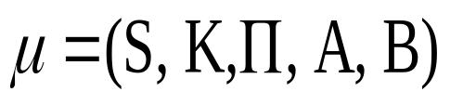


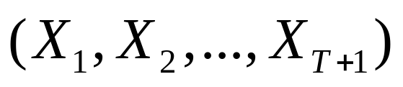
隐马尔科夫模型的三个基本问题
给定一个模型 ，如何高效地计算某一输出字符序列的概率
给定一个输出字符序列O，和一个模型 ，如何确定产生这一序列概率最大的状态序列
给定一个输出字符的序列O，如何调整模型的参数使得产生这一序列的概率最大

Slide 54
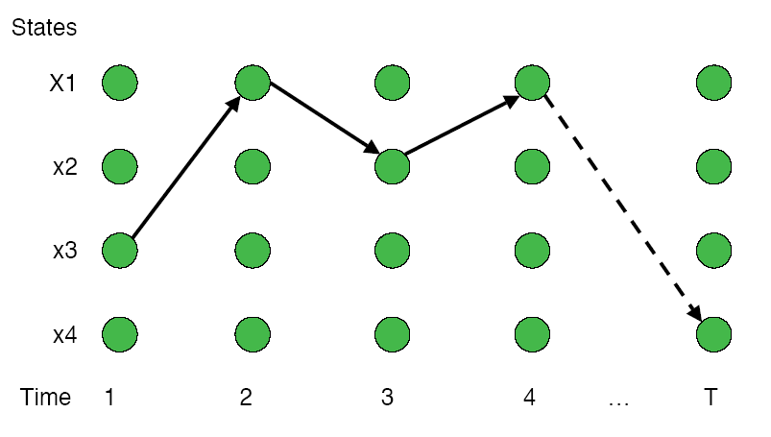
网格（Trellis）

Slide 55
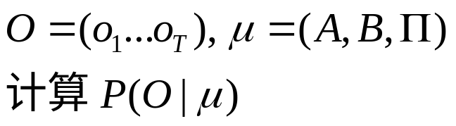
问题1评价（Evaluation）
给定一个模型 ，如何高效地计算某一输出字符序列的概率
o₁
o_{t-1}
o_{t}
o_{t+1}
o_{T}

Slide 56
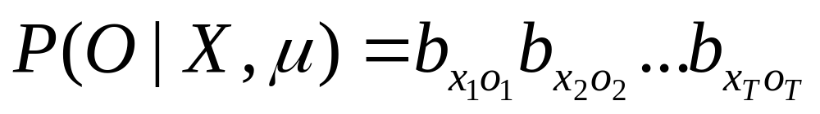
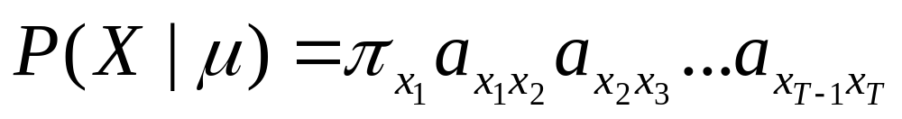
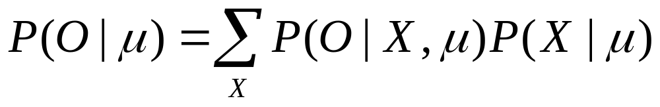
方案1
x₁
x_{t-1}
x_{t}
x_{t+1}
x_{T}
o₁
o_{t-1}
o_{t}
o_{t+1}
o_{T}

Slide 57
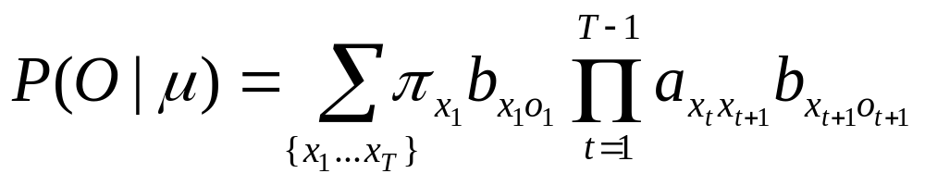

方案1（Cont.）
x₁
x_{t-1}
x_{t}
x_{t+1}
x_{T}
o₁
o_{t-1}
o_{t}
o_{t+1}
o_{T}
算法复杂度太高，需要

Slide 58
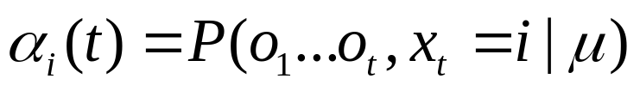
方案2向前过程（forward procedure）
x₁
x_{t-1}
x_{t}
x_{t+1}
x_{T}
使用动态规划方法实现更加高效的算法
动机：对于任意一个长度为t+1的状态序列来说，其前t个输出字符出现的概率是相同的
定义:向前变量
o₁
o_{t-1}
o_{t}
o_{t+1}
o_{T}

Slide 59
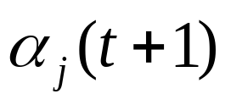
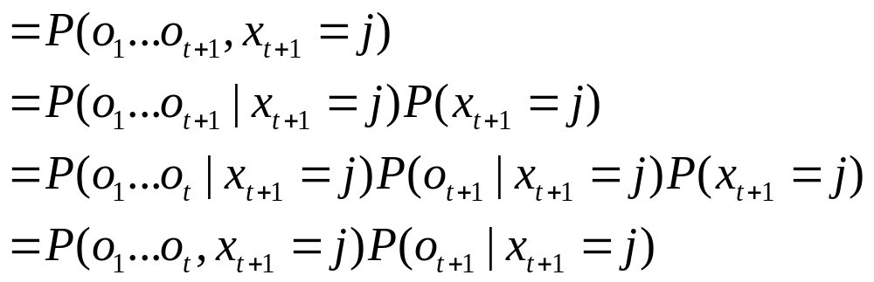
方案2向前过程（forward procedure）cont.

Slide 60
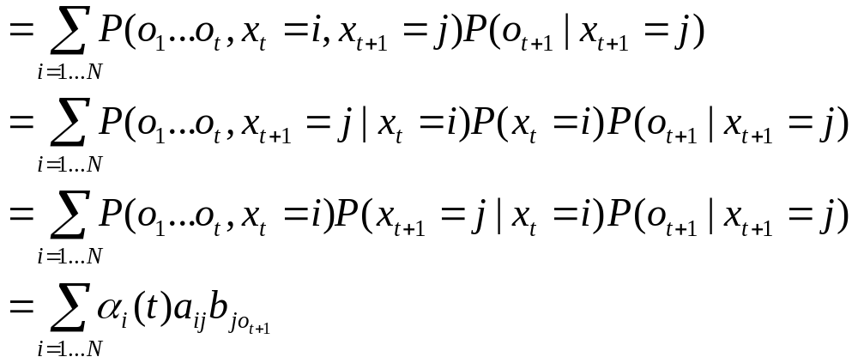
方案2向前过程（forward procedure）cont.

Slide 61
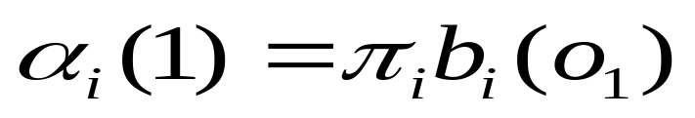
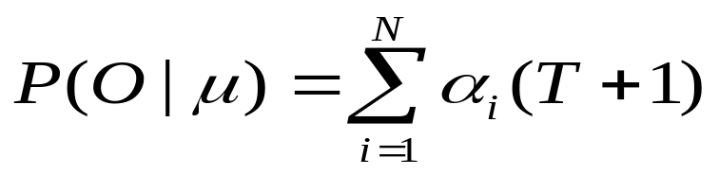
向前过程算法
1、初始化
2、推导
3、总合

Slide 62
向前过程例
π =[1 0 0]^{T}
R
R
G
B
.5
R
G
B
.6
.2
.2
1×.6
.5×.6
.5×.2
.5×.2
.6
.18
.018
.0018
.4
.4×.2
.4×.5
.4×.3
.6
.1
.2
.5
.3
0×.2
.6×.2
.6×.5
.6×.3
.0
.048
.0504
.01123
.4
.1×.0
.1×.3
.1×.7
.4×.0
.4×.3
.4×.7
.0
.3
.7
0×.0
.0
.0
.01116
.01537

Slide 63
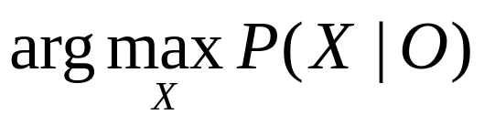
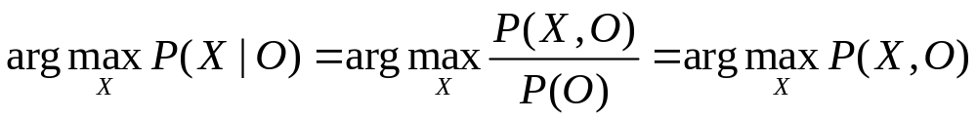
问题2 解码（decoding）
给定一个输出字符序列O，和一个模型 ，如何确定产生这一序列概率最大的状态序列
o₁
o_{t-1}
o_{t}
o_{t+1}
o_{T}

Slide 64

问题2 解码（decoding）cont.
在t时刻到达状态j，输出字符Ot时，输出前面t-1个字符的最可能路径的概率

Slide 65







Viterbi algorithm
初始化
递归
结束
得到最优路径
1
states
2
3

Slide 66
Viterbi算法例
π =[1 0 0]^{T}
R
R
G
B
.5
R
G
B
.6
.2
.2
1×.6
.5×.6
.5×.2
.5×.2
.6
.18
.018
.0018
.4
.4×.2
.4×.5
.4×.3
.6
.1
.2
.5
.3
0×.2
.6×.2
.6×.5
.6×.3
.0
.048
.036
.00648
.4
.1×.0
.1×.3
.1×.7
.4×.0
.4×.3
.4×.7
.0
.3
.7
0×.0
.0
.0
.00576
.01008

Slide 67

问题3 参数估计
已知输出字符序列，找到产生该序列可能性最大的模型
无法用分析方法求解
给定一个模型和输出字符序列，任意设定初始参数值，通过不断循环更新参数的方法，设法达到最优
Baum 1970
o₁
o_{t-1}
o_{t}
o_{t+1}
o_{T}

Slide 68
基本思想
1. 设定模型的初始值, μold.
2. 基于μold ，计算输出O 的概率
3. 如果 P(O|μnew)-P(O| μold) < 某个设定的阈值 (或者达到某个固定的循环次数), 停止.
4. 否则, μold ← μnew 返回步骤 2.

Slide 69


Baum-Welch算法
A
A
A
A
B
B
B
B
B
o₁
o_{t-1}
o_{t}
o_{t+1}
o_{T}
状态转移弧Si->Sj的转移概率
处于状态Si的概率

Slide 70

Baum-Welch算法（cont.）

Slide 71



Baum-Welch (cont.)
A
A
A
A
B
B
B
B
B
o₁
o_{t-1}
o_{t}
o_{t+1}
o_{T}
Now we can compute the new estimates of the model parameters.

Slide 72

Baum-Welch (cont.)
又称为向前向后算法（Forward-backward algorithm）
Baum 等人证明了
经常得到局部最优解-爬山法的固有缺点
一种通用机器学习算法-期望最大值（Expectation Maximum Algorithm）算法的特殊形式
一种无指导的机器学习算法，效果较有指导为差。

Slide 73
基于HMM的词性标注
词性标注（Part-of-Speech tagging）
  回顾：
    作用：句法分析的前期步骤
    难点：兼类词
  基于规则的词性标注
  基于转换的错误驱动的词性标注
  基于HMM的词性标注

Slide 74

基于HMM的词性标注
问题的形式化
  设词性标记为M个
    标记集合: {t_1,..,t_M}.
  词表中词的个数为 V
    词集合: {w_1,..,w_V}.
  设有一个由n个词构成的词序列
S = w₁,w₂…w_{n}
  目标为找到最优的词性序列T = t₁,t₂…t_{n}

Slide 75




基于HMM的词性标注
如何计算 和 ?
为使问题简化，假定：
  词w_{i} 的出现，仅仅依赖于它的词性标记，不依赖于其他因素（例如它前一个词的出现）
  标记 t_{i} 的出现仅仅条件依赖于它前面的标记t_{i-1} (马尔科夫假设)

Slide 76
基于HMM的词性标注
HMM的状态集合：词性标记集合
HMM输出字符集合：词汇集合
[notation:t_{i} is the ith tag in a tag sequence <t>,
t_i represents the ith tag in the tag set {t_1,..,t_M}]
π_{i} : [p(t_i|*start*)] 状态t_i的起始概率
a_{ij} : [p(t_j|t_i)] 从状态 t_i 到状态 t_j的转移概率
b_{jk} : [p(w_k|t_j)] 状态t_j的词w_k发射概率

Slide 77


参数训练
模型的参数未知
  假设有已经标注好的语料库:
    S = w₁,w₂…w_{n}
    T = t₁,t₂…t_{n}
如何从语料库中得到这样的参数
使用最大相似度估计

Slide 78
音字转换
状态集：词
发射字符集：拼音
π_{i} : [p(t_i|*start*)] 状态t_i的起始概率
a_{ij} : [p(t_j|t_i)] 从状态 t_i 到状态 t_j的转移概率
b_{jk} : [p(w_k|t_j)] 状态t_j的词w_k发射概率

Slide 79


什么是句法分析
判断输入的词序列能否构成一个合乎语法的句子，确定合乎语法句子的句法结构
运用句法规则和其他知识将输入句子中词之间的线性次序，变成一个非线性的数据结构（例如短语结构树或有向无环图）

Slide 80
为什么要进行句法分析
例一：音字转换例
  一只小花猫
例二：机器翻译例（Prepositional Phrase Attachment）
  Jan hit the girl with long hair
  Jan hit the girl with a hammer
例三：信息检索例
  哪个球队获得了亚洲杯冠军？
  日本队击败中国队获得亚洲杯冠军

Slide 81

句法分析的难点
句法分析的难点：
  语法歧义：一个句子对应着几种句法分析结果
  “咬死了猎人的狗”
  “那只狼咬死了猎人的狗”
  “那只咬死了猎人的狗失踪了”
汉语句法分析的独特性（朱德熙《语法答问》《语法讲义》）
  汉语没有形态
  语序灵活
  词类和句法成分不存在一一对应的关系
  汉语句子的构造原则与词组的构造原则基本上是一致的
  汉语语法形式化工作滞后
深层分析与浅层分析

Slide 82
句法分析系统
一个句法分析系统通常由两部分组成
  形式语法体系
    匹配模式
    短语结构语法
    扩充转移网络
    树邻接语法(TAG)
    基于合一运算的语法（广义短语结构语法、词汇功能语法、功能合一语法、基于中心词驱动的短语结构语法(HPSG)）
    基于词的语法（链语法、依存语法、配价语法）
  分析控制机制
    模式匹配技术
    基于短语结构语法分析算法（厄尔利（ Earley ）分析算法、富田胜（ Tomida ）分析算法、线图（Chart）分析算法、确定性分析算法等等）
    基于扩充转移网络的分析算法
    链分析算法

Slide 83

概率上下文无关文法（Probabilistic (Stochastic) Context Free Grammar）
随机上下文无关语法可以直接统计语言学中词与词、词与词组以及词组与词组的规约信息，并且可以由语法规则生成给定句子的概率。
定义：一个随机上下文无关语法（PCFG）由以下5部分组成：
  （1）一个非终结符号集N
  （2）一个终结符号集∑
  （3）一个开始非终结符S∈N
  （4）一个产生式集R
  （5）对于任意产生式r∈R，其概率为P(r)
  产生式具有形式X→Y，其中，X∈ N, Y ∈(N∪ ∑)*

Slide 84
PCFG的三个基本假设
CFG的简单概率拓广
基本假设
  位置无关(Place invariance)
  上下文无关(Context-free)
  祖先无关(Ancestor-free)
分析树的概率等于所有施用规则概率之积

Slide 85

举例
给定如下概率文法G
  (1)S->AA p1=1/2
  (2)S->B p2=1/2
  (3)A->a p3=2/3
  (4)A->b p4=1/3
  (5)B->aa p5=1/2
  (6)B->bb p6=1/2
  那么：
P(tree1)=1/2*2/3*2/3=2/9
P(tree2)=1/2*1/3*1/3=1/18
P(tree3)=1/2*1/2=1/4
P(tree4)=1/2*1/2=1/4

Slide 86



PCFG的三个基本问题
1、一个语句W=w1w2….wn的P(W|G),也就是产生语句W的概率？
2、在语句W的句法结构有歧义的情况下,如何快速选择最佳的语法分析(parse) ?
3、如何从语料库中训练G的概率参数,使得P(W|G)最大

Slide 87
问题1&2
思路
  运用动态规划以及剪枝技术计算得出一个语句的多个句法分析形式的概率，选择概率最高的结果作为句法分析的结果

Slide 88




向内（Inside）算法
非终结符A的内部概率（Inside probability）定义为根据文法G从A推出词串 的概率，记为
称为向内变量

Slide 89
问题1
1、一个语句W=w1w2….wn的P(W|G),也就是产生语句W的概率？

Slide 90








向内概率公式
独立性假设
独立性假设
祖先无关假设

Slide 91





向内算法（自底向上）
输入： G=(S,N,∑,R,P),字符串
输出：
1、初始化：
2、归纳计算：j从1到n，i从1到n-j，重复下面计算
3、结束：

Slide 92
向内算法计算示例
S→NP VP 1.0 NP→NP PP 0.4
PP→P NP 1.0 NP→John 0.1
VP→V NP 0.7 NP→bone 0.18
VP→VP PP 0.3 NP→star 0.04
P→with 1.0 NP→fish 0.18
V→ate 1.0 NP→telescope 0.1

Slide 93

向内算法计算示例
初始化
5
4
7
3
9
2
6
10
1
8
11

Slide 94








向内算法计算示例
初始化
  1 NP→John 0.1
  2 V→ate 1.0
  3 NP→fish 0.18
  4 P→with 1.0
  5 NP→bone 0.18
递归计算
  6 VP→V NP 0.7
  7 PP→P NP 1.0
  8 S→NP VP 1.0
  9 NP→NP PP 0.4
  10
  VP→VP PP 0.3
  VP→V NP 0.7
结束
  S→NP VP 1.0

Slide 95
问题2
在语句W的句法结构有歧义的情况下,如何快速选择最佳的语法分析(parse) ?

Slide 96






Viterbi 算法
输入： G=(S,N,∑,R,P),字符串
输出：t* ( W在G下最可能的分析树)
算法：
1、初始化
2、动态规划：j从1到n,i从1到n-j,重复如下步骤
3、结束
t*的根节点为S（文法开始符号）；从 开始回溯，得到S的最优树结构
记录了非终结符及其统摄的起止位置

Slide 97

Viterbi算法示例

Slide 98
问题3 参数训练问题
从树库直接统计——Treebank Grammar
  最大似然估计
  依赖于艰巨的工程：树库建设
向内向外算法
  迭代过程
  与初始参数相关

Slide 99


向内向外算法
非终结符A的外部概率（outside probability）定义为：
根据文法G从A推出词串 的上下文的概率，记为：

Slide 100


外部概率公式

Slide 101

计算外部概率示例（自顶向下）

Slide 102

规则的概率
文法中每条规则的概率，采用下式估算
S->NP VP
VP->V NP
NP->N
NP->NP 的 NP
NP->VP 的 NP

Slide 103
规则的概率
Penn Treebank
  ( (S (NP-SBJ The move)
  (VP followed
  (NP (NP a round)
  (PP of
  (NP (NP similar increases)
  (PP by
  (NP other lenders))
  (PP against
  (NP Arizona real estate loans)))))
  ,
  (S-ADV (NP-SBJ *)
  (VP reflecting
  (NP (NP a continuing decline)
  (PP-LOC in
  (NP that market))))))
  .))

Slide 104

规则使用次数的数学期望

Slide 105

规则使用次数的数学期望

Slide 106

向内向外算法
EM算法运用于PCFG的参数估计的具体算法。
  初始化：随机地给P(A->μ) 赋值，使得Σ_{μ}P(A-> μ) =1.由此得到语法G₀. i<-0.
  EM步骤：
    E步骤：计算期望值C(A->BC) 和C(A->a)
    M步骤：用E-步骤所得的期望值,利用:
    重新估计P(A->μ) ,得到语法G_{i+1}
  循环计算:i++,重复EM步骤,直至P(A->μ)收敛.

Slide 107
PCFG的优缺点
优点
  可以对句法分析的歧义结果进行概率排序
  提高文法的容错能力（robustness）
缺点
  没有考虑词对结构分析的影响
  没有考虑上下文对结构分析的影响
许多当前的获得较高精度的句法分析系统以PCFG为基础

Slide 108
浅层句法分析技术
从完全句法分析（complete parsing）到浅层句法分析（shallow parsing）
  真实语料的复杂性
  语言知识的不足
  提高分析的效率
  应用目标驱动
  浅层分析的其他名称：部分分析（partial parsing），组块分析（ chunking ）

Slide 109

部分分析示例

Slide 110
基于HMM的浅层分析技术
识别目标：非递归的NP
组块分析：在线性序列中插入括号，来标示组块边界
[The/DT prosecutor/NN] said/VB in/IN [closing/NN] that/CS …

Slide 111

短语边界
一对词性标记
  [ 表示一个NP组块的开始
  ] 表示一个NP组块的结束
  ][ 表示两个NP组块相邻
  I 表示不是NP组块边界，且处于NP内部
  O 表示不是NP组块边界，且处于NP外部

Slide 112

基于HMM的NP组块边界标注
带有词性标记、组块边界标记的语料库
可观察符号序列：词性标记对序列
隐状态：5个可能的NP组块边界标记
通过对语料库统计，得到
  状态转移矩阵
  每个状态输出不同词性标记对的概率
  $ The prosecutor said in closing that …
  <$,DT> <DT,NN> <NN,VB> <VB,IN> <IN,NN> <NN,CS>
  [ I ] O [ ]

Slide 113

级联式有限状态句法分析
级联式有限状态分析（Cascaded Finite-State Parsing）

Slide 114
级联式有限状态句法分析过程
（1）从左向右扫描输入字符串，按照Li层级上的正则表达式模式进行归约，得到新的模式序列，对于输入串中无法归约的符号，直接输出；
（2）i=i+1，在新的Li层级上，用正则表达式模式进行归约
（3）不断进行上述步骤，直到无法归约为止；
（4）如果归约过程中有多种选择，以覆盖范围最大的归约子串为输入结果

Slide 115

级联式有限状态句法分析示例

Slide 116

分析结果示例

Slide 117
本章小结
本章以PCFG为重点介绍了近年来句法分析技术的基本原理与方法
句法分析是当前语言处理技术的瓶颈问题之一
句法分析是语义分析（更深层次的语言理解）的必由之路
  句法是形式、语义是内容
  句法的强制性和语义的决定性
  句法系统和语义系统是两个不同的系统，它们各自独立而又相互依存，彼此的对应关系十分复杂

